Slide 1
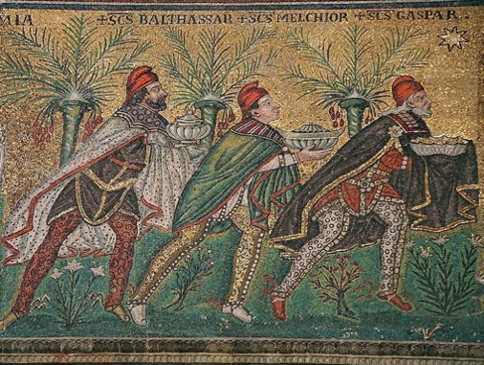
Welkom bij de dienst van
7 januari 2023

Slide 2
Welkom en afkondigingen
Organist: Klaas van Hijum
Lector: Gerrit Posthumus
Ouderling: Roelie Tolsma
Diaken: Feikje Hoekstra
Beamteam: Grietje Noordmans
Presentatie gemaakt door Kiki van der Togt
Voorganger ds. Marco Roepers

Slide 3
Zingen: intredelied: psalm 72: 1, 3 en 5 . Geef Heer de koning uwe rechten.
Geef, Heer, de koning uwe rechten
en uw gerechtigheid
aan ’s konings zoon, om uwe knechten
te richten met beleid.

Slide 4
Zingen: intredelied: psalm 72: 1, 3 en 5 . Geef Heer de koning uwe rechten.
Dan ruist op alle bergen vrede,
heil op der heuvelen top.
Hij zal geweldenaars vertreden,
maar armen richt hij op.

Slide 5
Zingen: intredelied: psalm 72: 1, 3 en 5 . Geef Heer de koning uwe rechten.
Heerse van zee tot zee zijn vrede,
van land tot land zijn lof,
de volken zullen tot hem treden,
zijn vijand likt het stof.

Slide 6
Zingen: intredelied: psalm 72: 1, 3 en 5 . Geef Heer de koning uwe rechten.
Tarsis en Scheba’s verre stranden,
breng hem uw overvloed.
Gij koningen van alle landen,
val deze heer te voet.

Slide 7
Zingen: intredelied: psalm 72: 1, 3 en 5 . Geef Heer de koning uwe rechten.
Leve de koning in ons midden,
geef hem Arabisch goud.
Laten wij dagelijks voor hem bidden,
nu hij de scepter houdt.

Slide 8
Zingen: intredelied: psalm 72: 1, 3 en 5 . Geef Heer de koning uwe rechten.
Het veld zal blinken van het koren.
Men zal het als een woud
zelfs op de bergen ruisen horen,
het ganse land is goud.

Slide 9
Bemoediging
Onze hulp is in de naam van de Heer
die hemel en aarde gemaakt heeft
die trouw houdt tot in eeuwigheid
en niet laat varen het werk van Zijn handen

Slide 10
Groet
Genade barmhartigheid en vrede
zij u van God, de Vader
en van Christus Jezus, onze Heer
Amen

Slide 11
Gebed van toenadering

Slide 12
Wetslezing: De Tien Woorden in een bewerking van Karel Eijkman
1 Ik ben de Heer, jullie God. Ik heb jullie vrijgemaakt uit een onvrij land.
Houd je dan ook aan je bevrijder. En zorg ervoor dat je vrij blijft van andere goden.
2 Probeer mij niet uit te tekenen.
Dat betekent ook dat je niet mag beweren dat je precies weet hoe God is en hoe Hij eruitziet.
3 Noem mijn naam niet bij dingen waar ik niet mee te maken wil hebben.
Dat betekent dat je voorzichtig moet zijn met dat woord God.

Slide 13
Wetslezing: De Tien Woorden in een bewerking van Karel Eijkman
4 Vier een dag in de week als mijn dag.
Dat betekent dat het een vrije dag is. Op zo'n dag moet je alle mensen die voor je werken, vrij geven.
5 Houd je vader en moeder in ere.
Want als je dat niet doet, als je oudere mens en maar laat zitten dan zorg je er niet voor dat ze vrij kunnen zijn.
6 Sla niemand dood.
Dat betekent ook dat je elkaar niet in de steek laat. God gaf ons de kans om te leven. Dus mag je elkaar het leven niet onmogelijk maken.

Slide 14
Wetslezing: De Tien Woorden in een bewerking van Karel Eijkman
7 Blijf trouw aan de mensen van wie je houdt.
Dat betekent ook dat mensen zuinig moeten zijn op mensen die van elkaar houden. Als God een God is, die van de mensen houdt, moeten de mensen ervoor zorgen dat mensen van elkaar kunnen houden.
8 Steel niet.
Als de God die ons in de woestijn genoeg te vinden geeft om van te leven, onze God is, dan mag je niet voor jezelf inpikken wat van iedereen is.

Slide 15
Wetslezing: De Tien Woorden in een bewerking van Karel Eijkman
9 Spreek niet vals.
Dat betekent dat je nooit een ander mag verraden door hem verdacht te maken. Als we God willen vertrouwen op zijn woord, maar we kunnen elkaar niet vertrouwen, dan worden we nooit vrij voor elkaar.
10 Wil niet altijd hetzelfde hebben wat bij een ander hoort.
Dat betekent ook: je moet niet altijd zo willen zijn als een ander is.'

Slide 16
Wetslezing: De Tien Woorden in een bewerking van Karel Eijkman
En toen Mozes deze tien gezegdes, die in de bijbel de tien geboden worden genoemd, allemaal had opgenoemd, zei hij:
'Het belangrijkste is dit: God heeft ons vrijgemaakt. Houd je aan die God.
En dat betekent ook: Houd van de mensen.
De vraag is nu of jullie dit willen. Als jullie het niet willen, kan het niet.'
En toen zei het hele volk: 'Ja, hier willen wij aan meedoen.'
En dat is de eerste grote afspraak geworden tussen God en de mensen.
Uit ‘Woord voor woord’

Slide 17
Lied: gezang 518: 1 en 2
Hoe helder staat de morgenster,
en straalt mij tegen van zo ver,
de luister van mijn leven.
Kom tot mij, zoon van David, kom,
mijn koning en mijn bruidegom,
mijn hart wil ik U geven.

Slide 18
Lied: gezang 518: 1 en 2
Lieflijk,
vriendelijk,
schoon en heerlijk,
zo begeerlijk,
mild in ’t geven,
stralend, vorstelijk verheven.

Slide 19
Lied: gezang 518: 1 en 2
Gij zijt mijn parel en mijn kroon,
o Zoon van God, Maria’s zoon,
een hooggeboren koning.
O lelie die mijn hart bekoort,
uw zoete evangeliewoord,
is louter melk en honing.

Slide 20
Lied: gezang 518: 1 en 2
Gij zijt
altijd
hosianna,
hemels manna,
dat wij eten,
nooit meer kan ik U vergeten.

Slide 21
Gebed bij de opening van de schrift

Slide 22
Lied: ELB 374
O, Heer mijn God, wanneer ik in verwondering,
de wereld zie die U hebt voort gebracht.
Het sterrenlicht, het rollen van de donder,
heel dit heelal, dat vol is van Uw kracht.

Slide 23
Lied: ELB 374
Heel de natuur, vol majesteit en luister,
zingt van uw naam, uw macht en heerlijkheid.
Een heerlijk lied vol van uw grote daden,
zij looft uw naam, Heer, tot in eeuwigheid.

Slide 24
Lied: ELB 374
Refr: Dan zingt mijn ziel tot U, o Heer mijn God,
hoe groot zijt Gij, hoe groot zijt Gij.
Dan zingt mijn ziel tot U, o Heer mijn God,
hoe groot zijt Gij, hoe groot zijt Gij.

Slide 25
Lied: ELB 374
Als ik bedenk, hoe Jezus zonder klagen,
tot in de dood, gegaan is als een Lam,
sta ik verbaasd, dat Hij mijn schuld wou dragen
en aan het kruis mijn zonde op zich nam.

Slide 26
Lied: ELB 374
Als Christus komt, met majesteit en luister,
brengt Hij mij thuis, hoe heerlijk zal dat zijn.
Dan zal ik vol aanbidding voor Hem buigen
en zingt mijn ziel: 'O Heer, hoe groot zijt Gij!'

Slide 27
Lied: ELB 374
Refr: Dan zingt mijn ziel tot U, o Heer mijn God,
hoe groot zijt Gij, hoe groot zijt Gij.
Dan zingt mijn ziel tot U, o Heer mijn God,
hoe groot zijt Gij, hoe groot zijt Gij.

Slide 28
Schriftlezing: Matteüs 2: 1-12
1 Toen Jezus geboren was in Betlehem in Judea, tijdens de regering van Herodes, kwamen er magiërs uit het Oosten in Jeruzalem aan. 2 Ze vroegen: ‘Waar is de pasgeboren koning van de Joden? Wij hebben namelijk zijn ster zien opgaan en zijn gekomen om hem eer te bewijzen.’ 3 Koning Herodes schrok hevig toen hij dit hoorde, en heel Jeruzalem met hem. 4 Hij riep alle hogepriesters en schriftgeleerden van het volk samen om aan hen te vragen waar de messias (1) geboren zou worden.

Slide 29
Schriftlezing: Matteüs 2: 1-12
5 ‘In Betlehem in Judea,’ zeiden ze tegen hem, ‘want zo staat het geschreven bij de profeet: 6 “En jij, Betlehem in het land van Juda, bent zeker niet de minste onder de leiders van Juda, want uit jou komt een leider voort die mijn volk Israël zal hoeden.”’ 7 Daarop riep Herodes in het geheim de magiërs bij zich; hij wilde precies van hen weten wanneer de ster zichtbaar geworden was, 8 en stuurde hen vervolgens naar Betlehem met de woorden: ‘Stel een nauwkeurig onderzoek in naar het kind. Stuur mij bericht zodra u het gevonden hebt, zodat ook ik erheen kan gaan om het eer te bewijzen.’

Slide 30
Schriftlezing: Matteüs 2: 1-12
9 Nadat ze geluisterd hadden naar wat de koning hun opdroeg, gingen ze op weg, en nu ging de ster die ze hadden zien opgaan voor hen uit, totdat hij stil bleef staan boven de plaats waar het kind was. 10 Toen ze dat zagen, werden ze vervuld van diepe vreugde. 11 Ze gingen het huis binnen en vonden het kind met Maria, zijn moeder. Ze wierpen zich neer om het eer te bewijzen. Daarna openden ze hun kistjes met kostbaarheden en boden het kind geschenken aan: goud en wierook en mirre. 12 Nadat ze in een droom waren gewaarschuwd om niet naar Herodes terug te gaan, reisden ze via een andere route terug naar hun land.

Slide 31
Zingen: Lied 520 De Wizen, de wizen: 1, 2, 3, 4, 5, 6 en 7
1 De wizen, de wizen,
dy lieten ’t paad har wize,
se folgen trou in keningsstjer,
se kamen fan witwêr.

Slide 32
Zingen: Lied 520 De Wizen, de wizen: 1, 2, 3, 4, 5, 6 en 7
2 ’t Wie fierder as ’t like,
de dagen waarden wiken;
dan stean se, nei in lange reis,
foar ’t keninklik paleis.

Slide 33
Zingen: Lied 520 De Wizen, de wizen: 1, 2, 3, 4, 5, 6 en 7
3 ‘O kening, soe ’t kinne,
is hjir in prinske berne?
Yn ’t easten is syn stjer opgien,
binn’ Jo de heit miskien?’

Slide 34
Zingen: Lied 520 De Wizen, de wizen: 1, 2, 3, 4, 5, 6 en 7
4 Herodes, in hurden,
skrok tige fan dy wurden.
‘In keningssoan dy’t berne is?
Nee, wier, jim binne mis.’

Slide 35
Zingen: Lied 520 De Wizen, de wizen: 1, 2, 3, 4, 5, 6 en 7
5 De wizen, de wizen,
hja wiene glêd betize.
Mar sjoch, dêr gie as ljochtsjend spoar
opnij de stjer har foar.

Slide 36
Zingen: Lied 520 De Wizen, de wizen: 1, 2, 3, 4, 5, 6 en 7
6 Yn Betlehem fûnen
se_it bern dat minsken jûn is,
dat kening wêze wol en feint,
yn leafde sûnder ein.

Slide 37
Zingen: Lied 520 De Wizen, de wizen: 1, 2, 3, 4, 5, 6 en 7
7 De wizen, dy’t witte
hoe’t alle stjerren hjitte,
har skynt de sinne yn ’t gesicht,
se dogge de_eagen ticht.

Slide 38
Schriftlezing: Johannes 10: 11-18
Jezus zegt:
11 Ik ben de goede herder. Een goede herder geeft zijn leven voor de schapen. 12 Een huurling, iemand die geen herder is, en die niet de eigenaar van de schapen is, laat de schapen in de steek en slaat op de vlucht zodra hij een wolf ziet aankomen. De wolf valt de kudde aan en jaagt de schapen uiteen; 13 de man is een huurling en de schapen kunnen hem niets schelen. 14 Ik ben de goede herder. Ik ken mijn schapen en mijn schapen kennen mij,

Slide 39
Schriftlezing: Johannes 10: 11-18
15 zoals de Vader mij kent en ik de Vader ken. Ik geef mijn leven voor de schapen. 16 Maar ik heb ook nog andere schapen, die niet uit deze schaapskooi komen. Ook die moet ik hoeden, ook zij zullen naar mijn stem luisteren: dan zal er één kudde zijn, met één herder. 17 De Vader heeft mij lief omdat ik mijn leven geef, om het ook weer terug te nemen. 18 Niemand neemt mijn leven, ik geef het zelf. Ik ben vrij om het te geven en om het weer terug te nemen – dat is de opdracht die ik van mijn Vader heb gekregen.’

Slide 40
Zingen psalm 23c Mijn God, mijn herder zorgt voor mij: 1,2 en 5
1 Mijn God, mijn herder, zorgt voor mij,
wijst mij een groene streek;
daar rust ik aan een stille stroom -
en niets dat mij ontbreekt.

Slide 41
Zingen psalm 23c Mijn God, mijn herder zorgt voor mij: 1,2 en 5
2 Hij geeft mijn ziel weer nieuwe kracht,
doet mij zijn wegen gaan,
de paden van gerechtigheid,
ter ere van zijn naam.

Slide 42
Zingen psalm 23c Mijn God, mijn herder zorgt voor mij: 1,2 en 5
5 Uw trouw en goedheid volgen mij,
uw liefde, dag aan dag;
en wonen zal ik in Gods huis
zo lang ik leven mag.

Slide 43
Zingen psalm 23c Mijn God, mijn herder zorgt voor mij: 1,2 en 5
5 Uw trouw en goedheid volgen mij,
uw liefde, dag aan dag;
en wonen zal ik in Gods huis
zo lang ik leven mag.

Slide 44
Uitleg en verkondiging

Slide 45
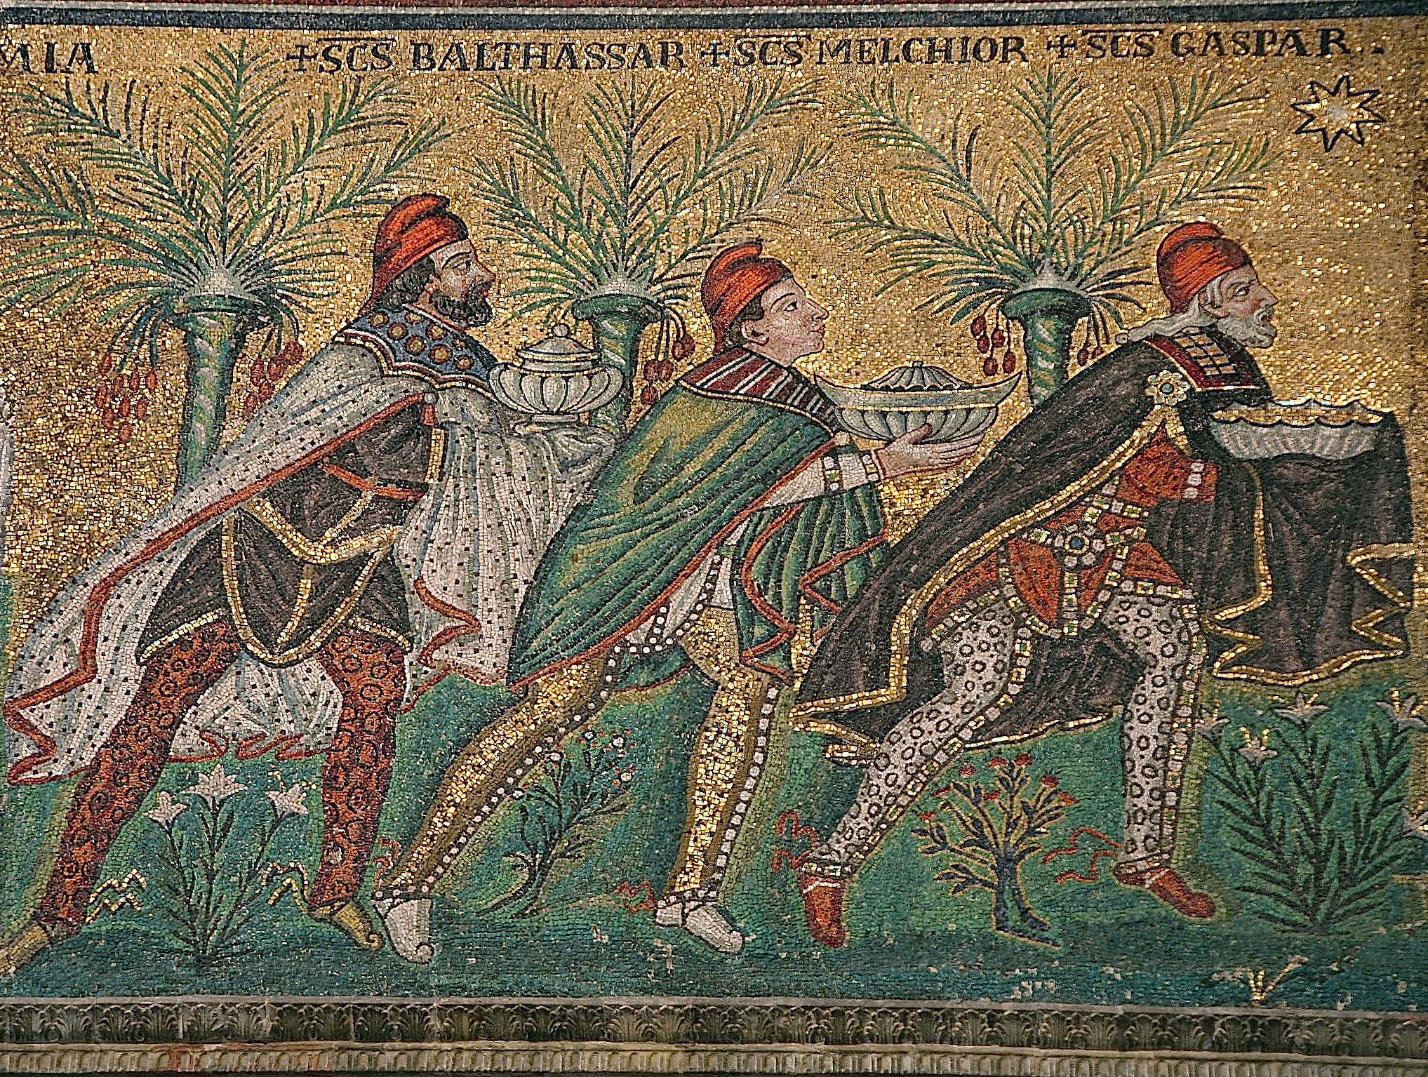
Notes:
https://commons.wikimedia.org/wiki/File:Magi_(1).jpg

Slide 46
Johannes 10:16
Maar ik heb ook nog andere schapen, die niet uit deze schaapskooi komen. Ook die moet ik hoeden, ook zij zullen naar mijn stem luisteren: dan zal er één kudde zijn, met één herder.

Slide 47
Matteüs 2:1
Toen Jezus geboren was in Betlehem in Judea, tijdens de regering van Herodes, kwamen er magiërs uit het Oosten in Jeruzalem aan.

Slide 48
Matteüs 2:4
4 Hij riep alle hogepriesters en schriftgeleerden van het volk samen om aan hen te vragen waar de messias ⁽¹⁾ geboren zou worden.
⁽¹⁾de messias – Grieks: ho christos . Deze titel ging al in een vroeg stadium deel uitmaken van Jezus’ naam: ‘de christus’ werd ‘Jezus Christus’. Soms is het moeilijk te bepalen of de titel (‘de christus’) of de naam (‘Christus’) bedoeld is. Bij het vertalen van de titel is gekozen voor ‘(de) messias’ omdat hierin het duidelijkst naar voren komt dat de titel geworteld is in Joodse verwachtingen van een persoon die van God de volmacht heeft ontvangen om een centrale rol te spelen in de eindtijd.

Slide 49
Micha 5:1
1 Uit jou, Betlehem in Efrata, te klein om tot Juda’s geslachten te behoren, uit jou komt iemand voort die voor mij over Israël zal heersen. Zijn oorsprong ligt in lang vervlogen tijden, in de dagen van weleer.

Slide 50
Johannes 1: 1-3
1 In het begin was het Woord, het Woord was bij God en het Woord was God. 2 Het was in het begin bij God. 3 Alles is erdoor ontstaan en zonder dit is niets ontstaan van wat bestaat.

Slide 51
Orgelspel

Slide 52
Gezang 903 Zou ik niet van harte zingen: 1 en 5
1 Zou ik niet van harte zingen
Hem die zozeer mij verblijdt?
Want ik zie in alle dingen
niets dan zijn genegenheid.
Is de hartslag van het leven

Slide 53
Gezang 903 Zou ik niet van harte zingen: 1 en 5
niet de liefde van de Heer?
Liefde draagt hen meer en meer,
die in dienst van Hem zich geven.
Alle dingen hebben tijd,
maar Gods liefde eeuwigheid.

Slide 54
Gezang 903 Zou ik niet van harte zingen: 1 en 5
5 Al mijn zorgen zijn zijn zorgen,
en zo slaap ik rustig in,
dat ik elke nieuwe morgen
opgewekt mijn werk begin.
Ach, in angst en in ellende

Slide 55
Gezang 903 Zou ik niet van harte zingen: 1 en 5
zou ik leven, als ik niet
wist, dat God de Heer mij ziet,
als ik God, mijn God niet kende.
Alle dingen hebben tijd,
maar Gods liefde eeuwigheid.

Slide 56
Gebeden en gaven
Dankgebed
Voorbeden
Stilte

Slide 57
Onze Vader
Onze Vader die in de hemelen zijt,
uw naam worde geheiligd;
uw Koninkrijk kome;
uw wil geschiede,
gelijk in de hemel alzo ook op de aarde.
Geef ons heden ons dagelijks brood;

Slide 58
Onze Vader
en vergeef ons onze schulden,
gelijk ook wij vergeven onze schuldenaren;
en leid ons niet in verzoeking,
maar verlos ons van de boze.
Want Uwer is het Koninkrijk en de kracht
en de heerlijkheid in der eeuwigheid. Amen.

Slide 59
Inzamelingen der gaven

Slide 60
Slotlied: In Christus is noch west noch oost: Gezang 969: 1,2,3 en 4
1 Yn Kristus is gjin west of east,
yn Him gjin noard of súd,
mar ’t is ien mienskip troch syn Geast
dy’t hiel de wrâld omslút.

Slide 61
Slotlied: In Christus is noch west noch oost: Gezang 969: 1,2,3 en 4
2 Wa’t, wêr dan ek, Him ken as Hear,
oeral dy mienskip fynt,
sjocht yn syn tsjinstwurk hieltyd mear
de bân dy’t elk ferbynt.

Slide 62
Slotlied: In Christus is noch west noch oost: Gezang 969: 1,2,3 en 4
3 Wês, leauwigen, dan leafdefol,
jou net om ras, mar wit
dat wa’t myn Heit trou tsjinje wol,
myn broer of suster hjit.

Slide 63
Slotlied: In Christus is noch west noch oost: Gezang 969: 1,2,3 en 4
4 Lit jubelje no noard en súd,
Him priizgje west en east.
’t Is Kristus dy’t de wrâld omslút
mei syn genede­_en treast.

Slide 64
Uitzending en zegen
Ga nu heen in vrede met de zegen van onze God:
De Here zegent U en behoedt U.
De Here doet zijn aanschijn over u lichten en is u genadig
De Here verheft zijn aangezicht over u en geeft u vrede
G: Amen (3x)

Slide 65
Notes:
https://commons.wikimedia.org/wiki/File:Magi_(1).jpg

